Slide 1
Крестный путь
По местам служения преподобномученика Гавриила (Гура)

Slide 2
1898 год 24 апреля. Белоруссия. Деревня Огородники Царевой волости, Слуцкого уезда, Минской губернии

Slide 3
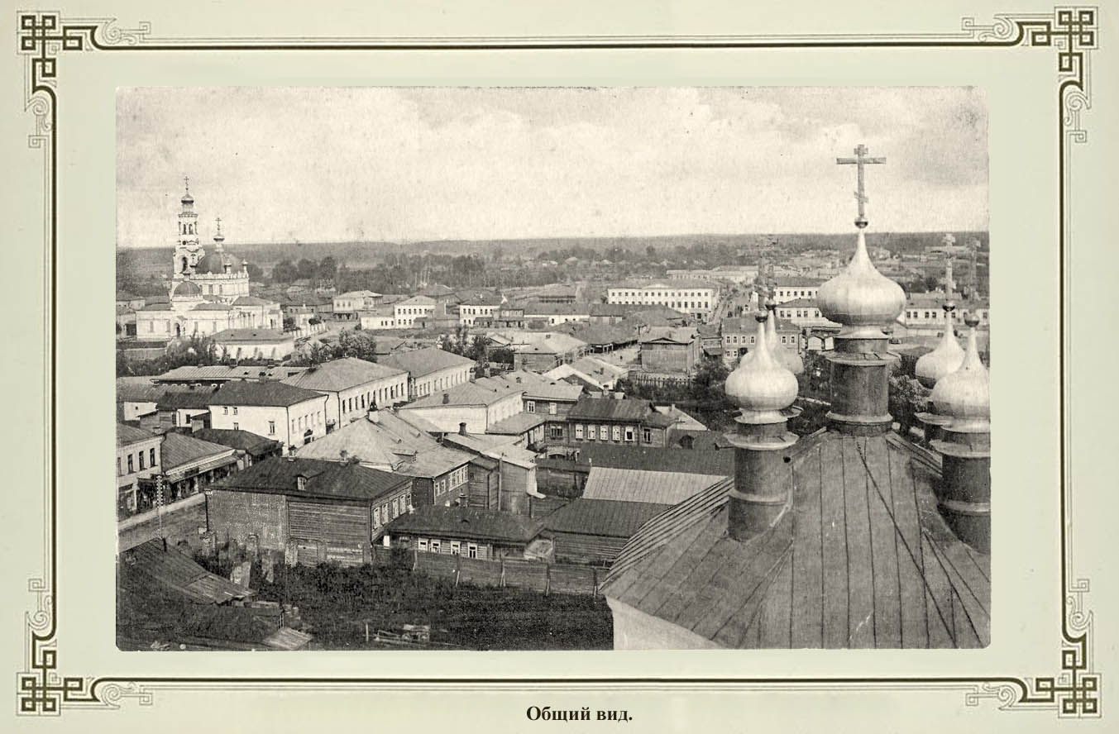
1914 год. Смоленская губерния. Гжатск.

Slide 4
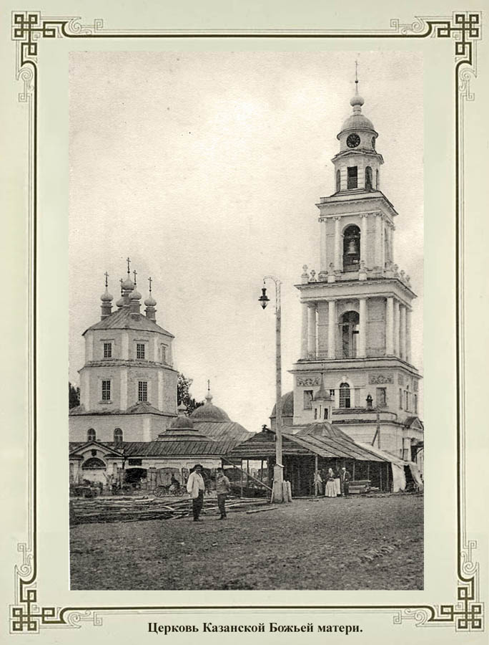
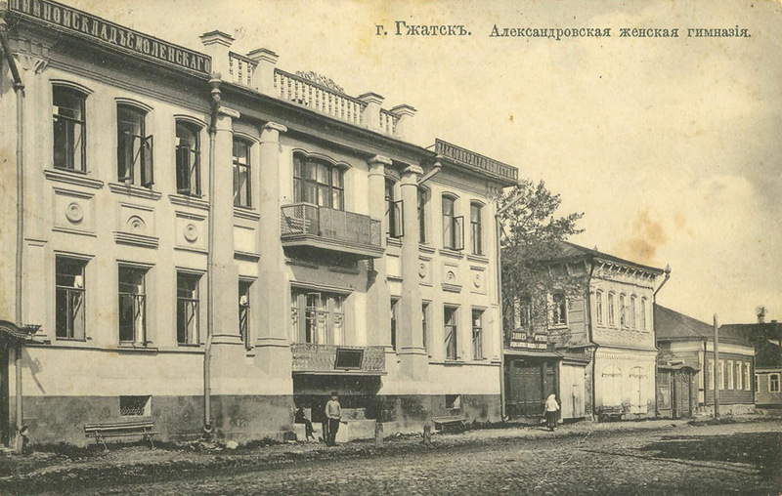
Смоленская губерния. Гжатск

Slide 5
Гжатск. Собор Благовещения Пресвятой Богородицы.

Slide 6
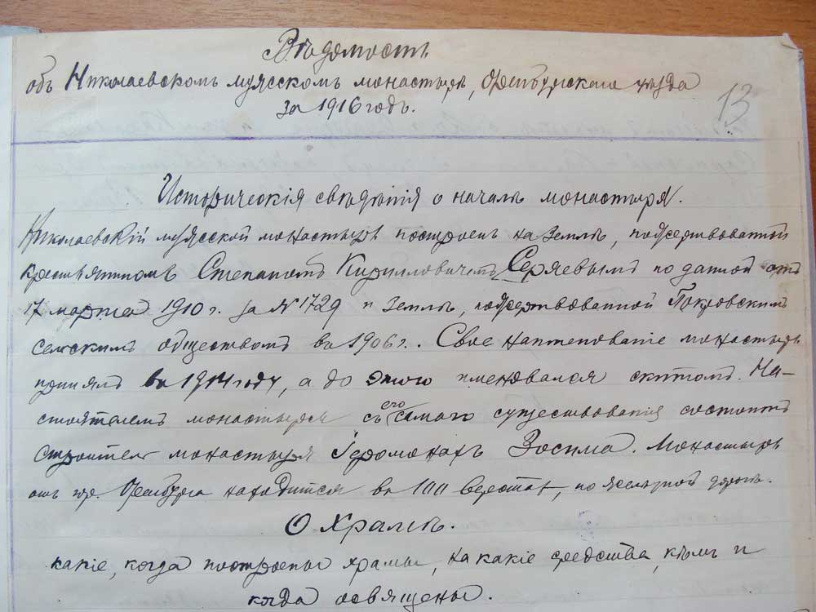
1918 – 1922 г.г. Оренбургская губерния, Челябинский уезд. Николаевский мужской монастырь.

Slide 7
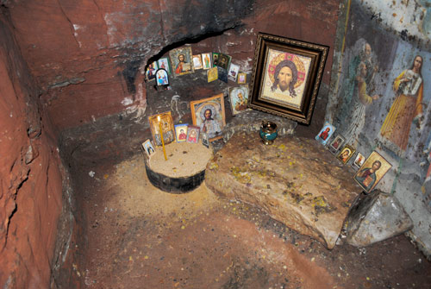
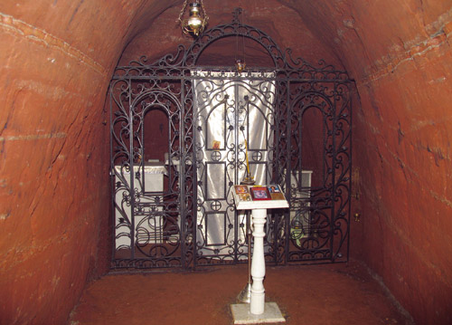
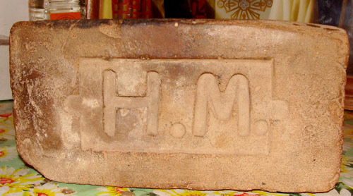
Игумен Зосима: «Щит православия в нашем крае»

Slide 8
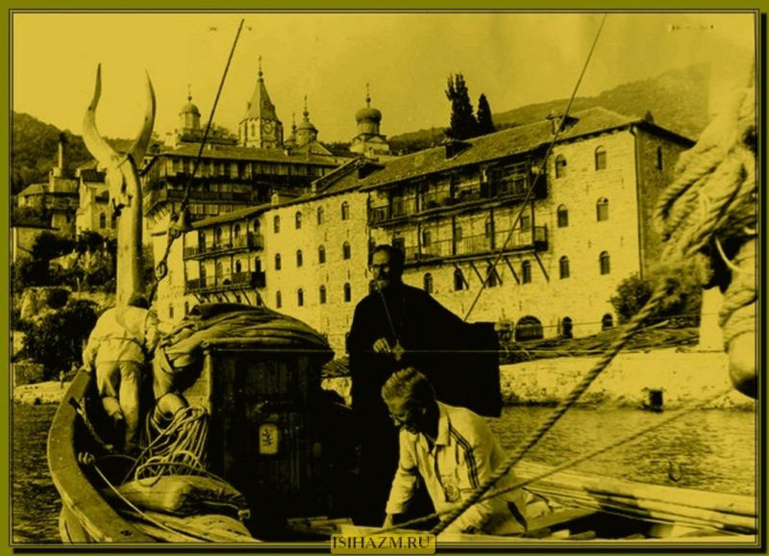
Греция. Афон. 1922 -1925 годы.

Slide 9
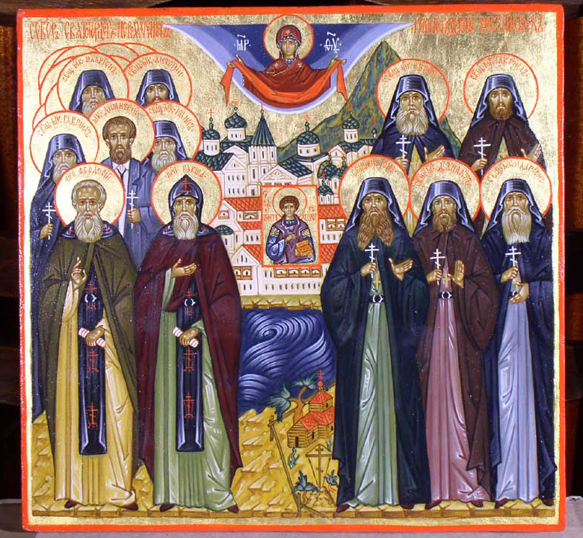
1922 – 1925 годы. Греция. Афон. Собор Святогорских новомучеников.

Slide 10
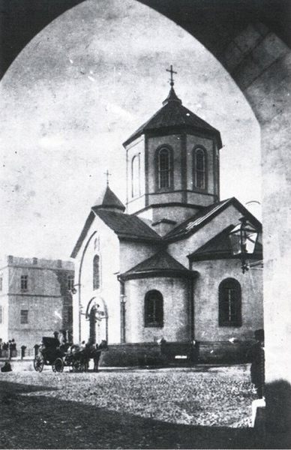
Апрель 1925 – март 1929 г.г. Баку. Николаевский кафедрадльный собор

Slide 11
Март – октябрь 1929 год. Московская область. Село Павлова Слобода. Воскресенский район.

Slide 12
Октябрь 1929 год. Москва. Богоявленский собор в Дорогомилово.

Slide 13
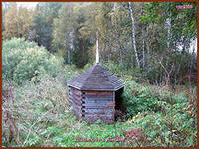
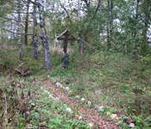
Ноябрь 1929 – январь 1930 г.г. Московская область. Шаховской район, село Левкиево.

Slide 14
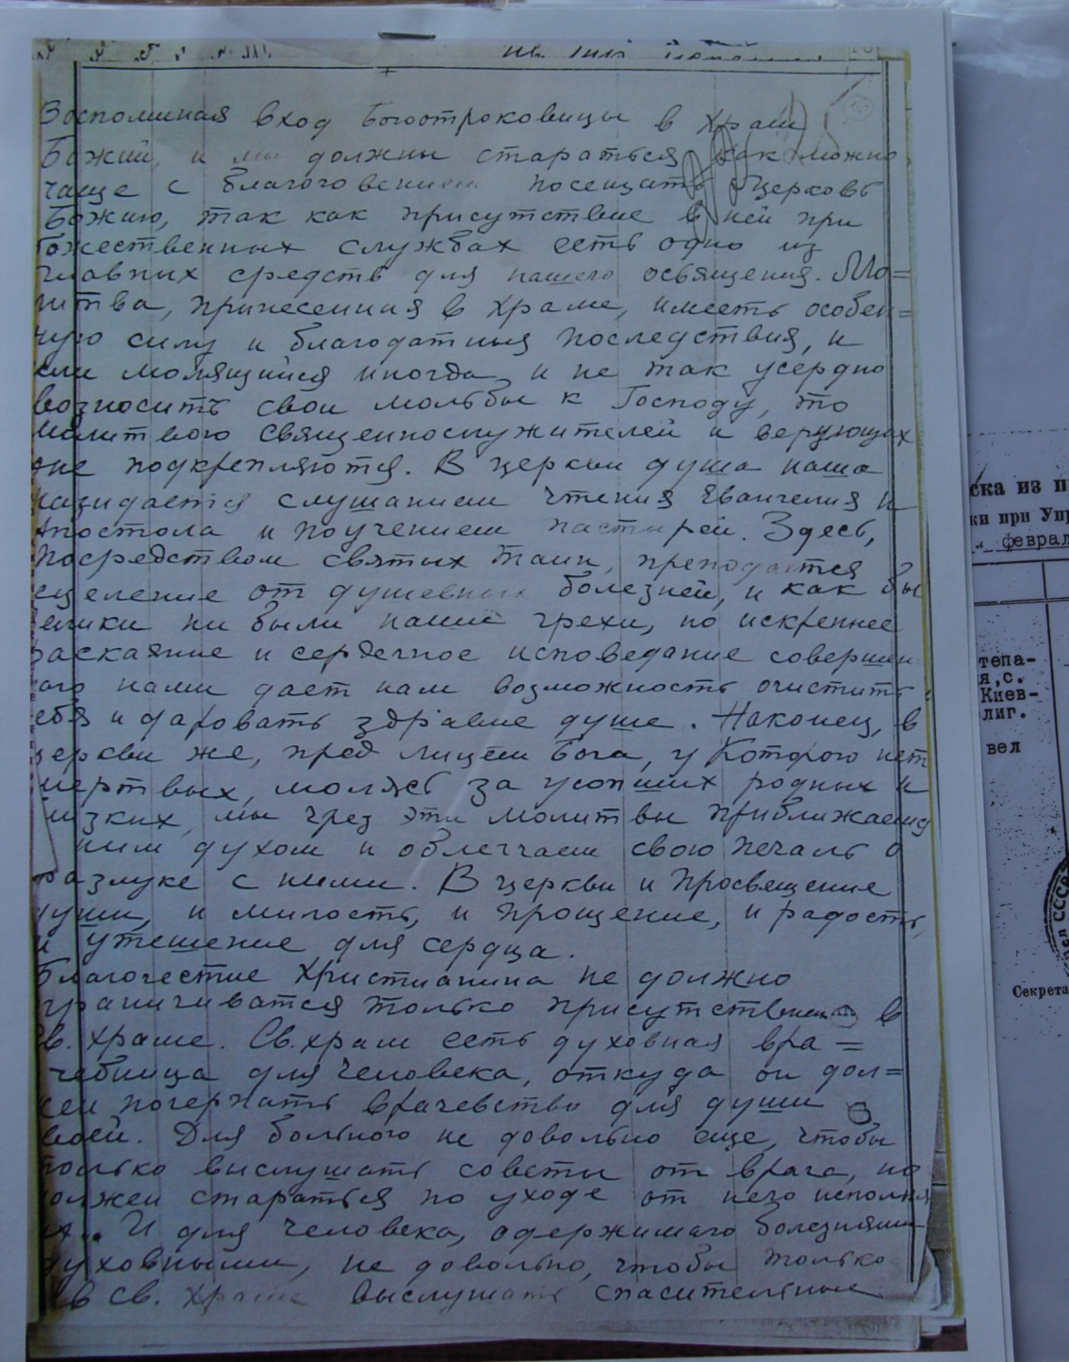
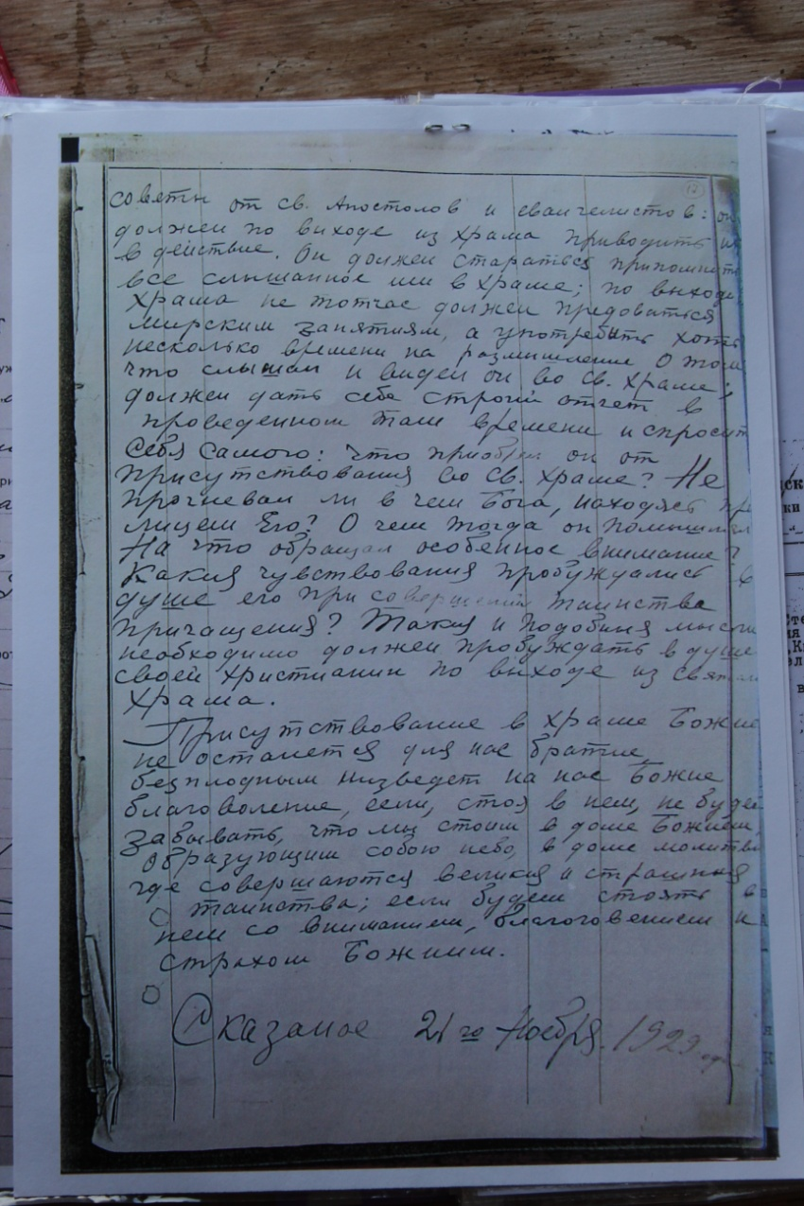
21 ноября 1929 год. Проповедь на праздник Введение во храм Пресвятой Богородицы. Рукопись преподобномученика Гавриила (Гура)

Slide 15
Москва. Бутырская тюрьма. 23 января 1930 года арестован иеромонах Гавриил (Гур).

Slide 16
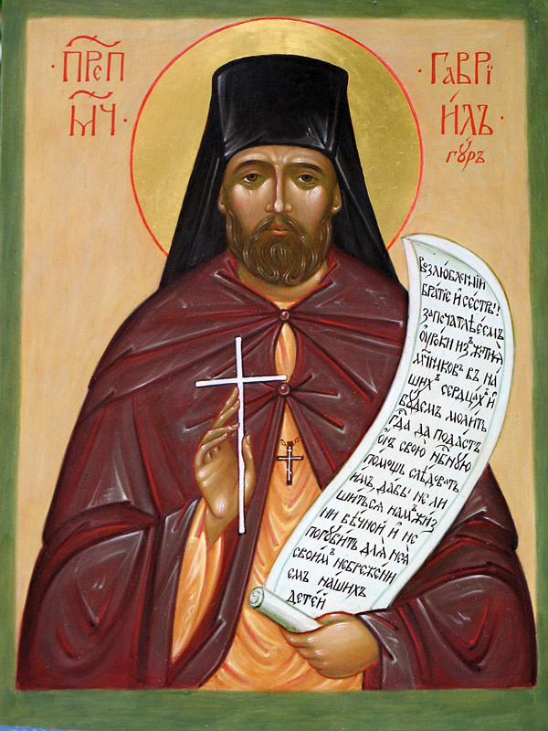
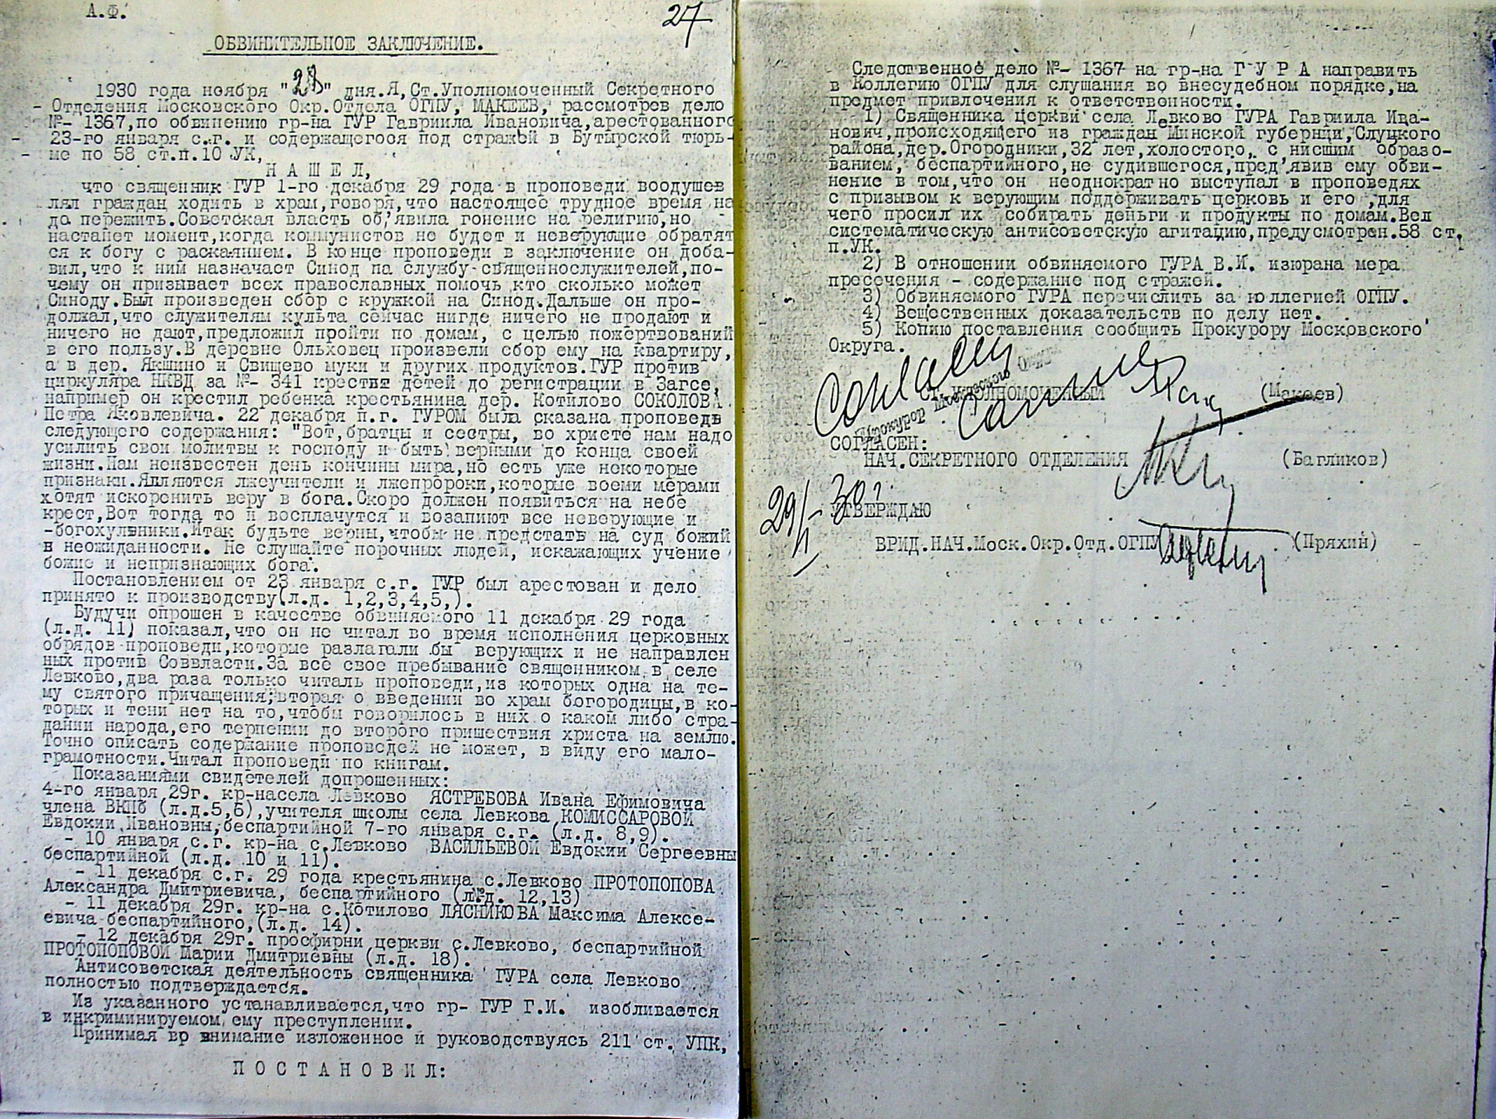
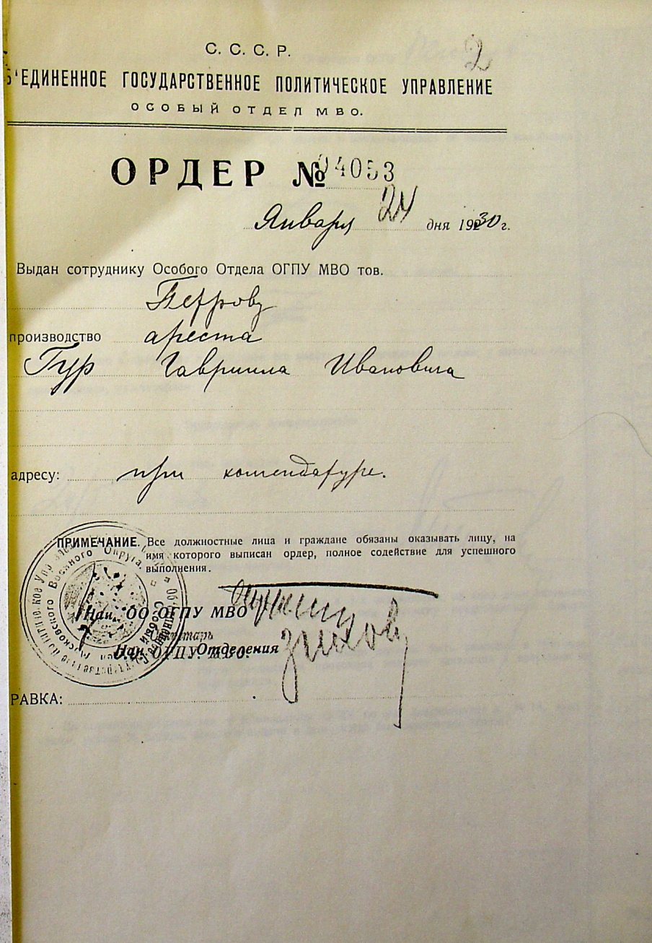
Москва. Бутырская тюрьма.

Slide 17
Москва. Бутырская тюрьма. Иконы новомучеников в Покровском храме.

Slide 18
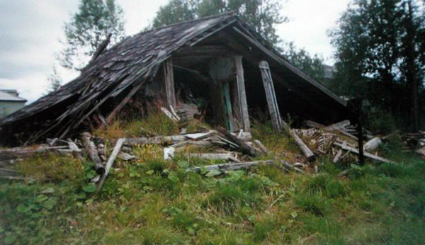
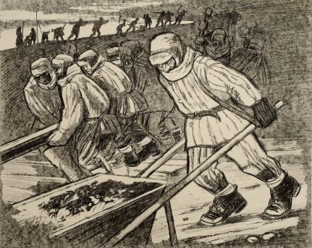
1930-1932 г.г. Исправительно-трудовой Ухто-Печерский лагерь в

Slide 19
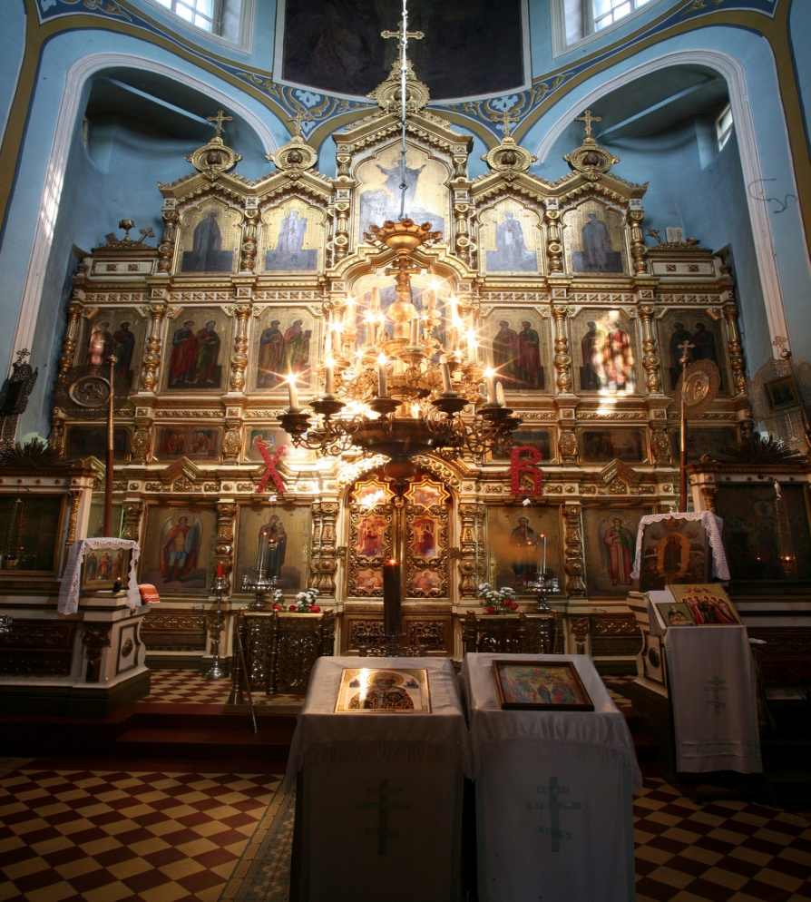
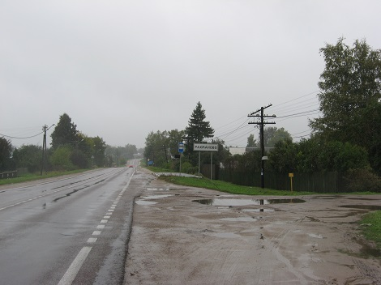
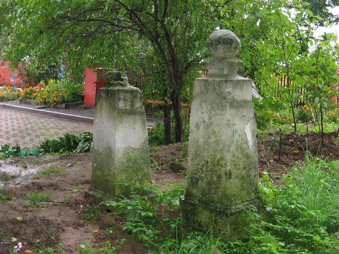
Село Рахманово. Пушкинский район Московская область. Вознесенкая церковь.

Slide 20
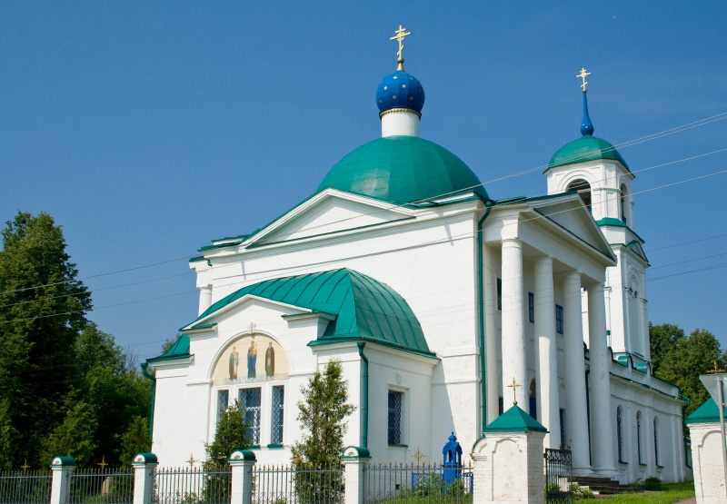
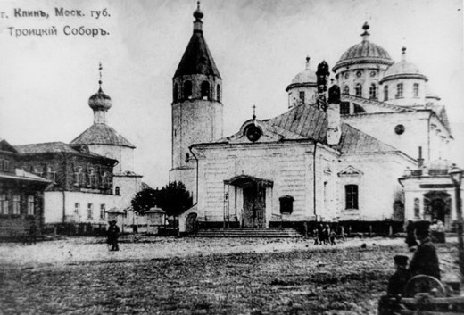
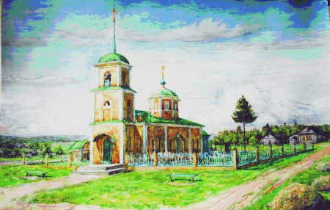
1933 – 1936 г.г. Клинский район

Slide 21
Февраль – июнь 1937 год. Село Лисинцево Норо-Фоминский район, Московская область.

Slide 22
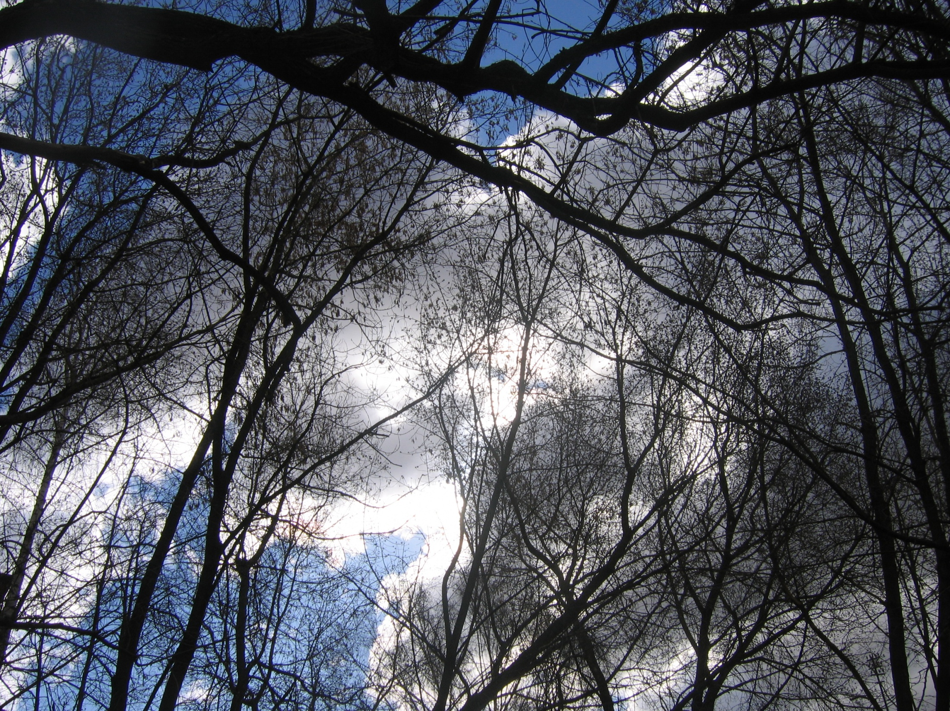
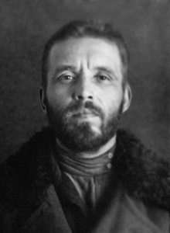
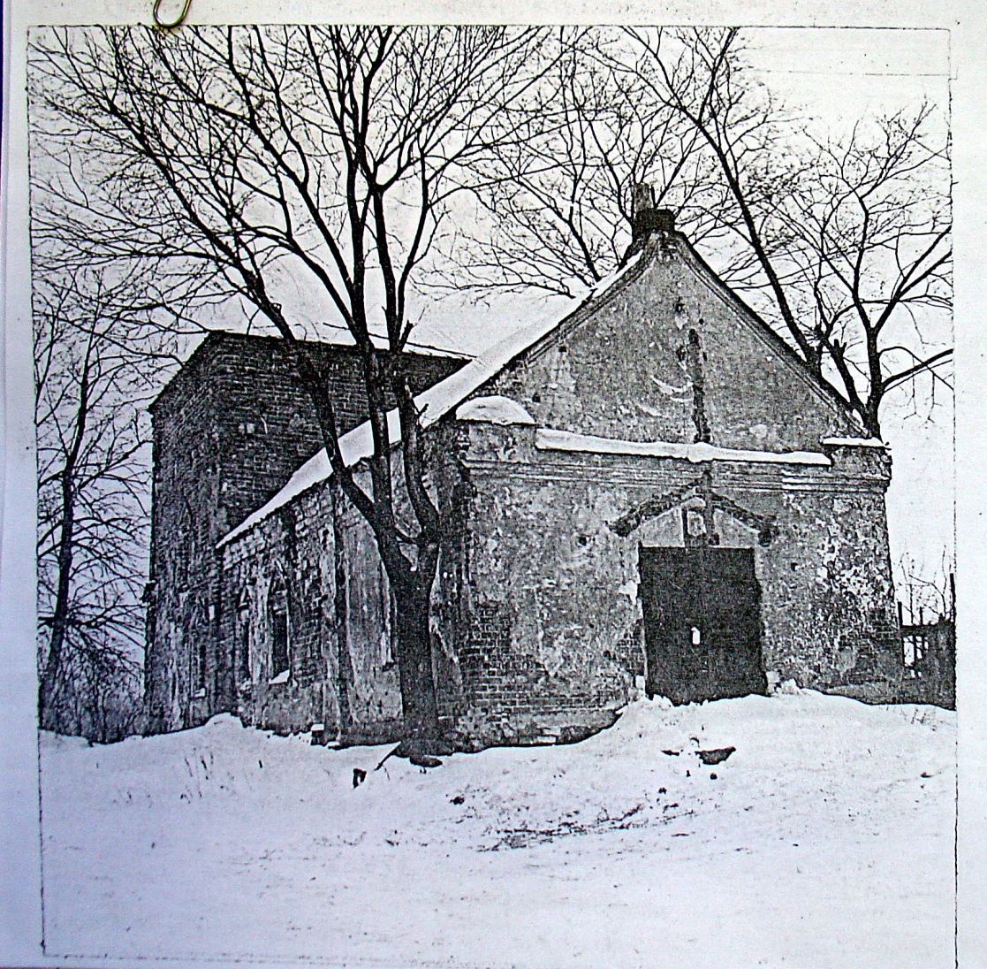
Июнь – сентябрь 1937 год. Лыткарино.

Slide 23
